Slide 1


Présentation de la partie personnelle

Slide 2

Sommaire
Diagramme de cas d'utilisation
Diagramme de déploiement
Diagramme de séquence
Diagramme de Classe

Slide 3
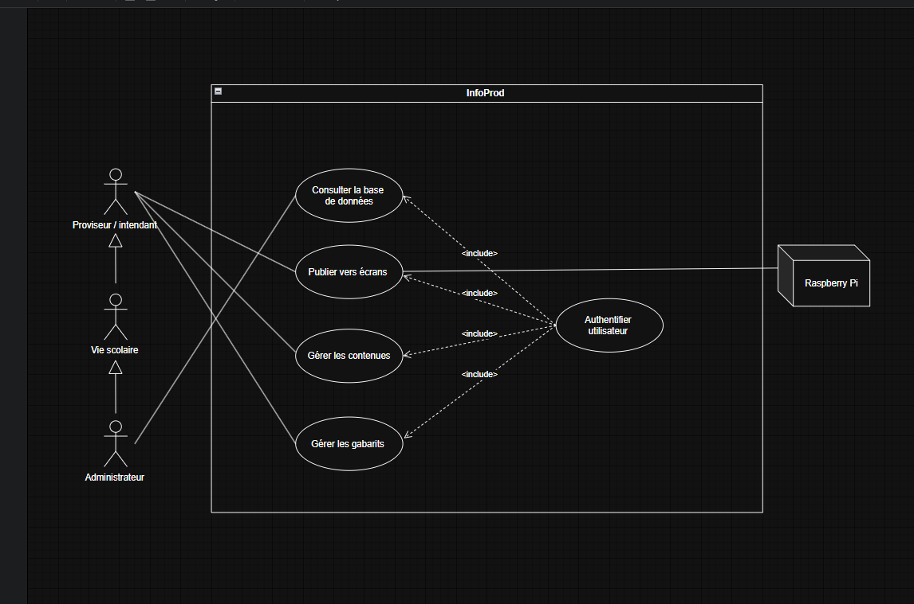
Diagramme de cas d’utilisation
Définir les besoins
Identifier les acteurs
Montrer les services ou fonctions

Slide 4
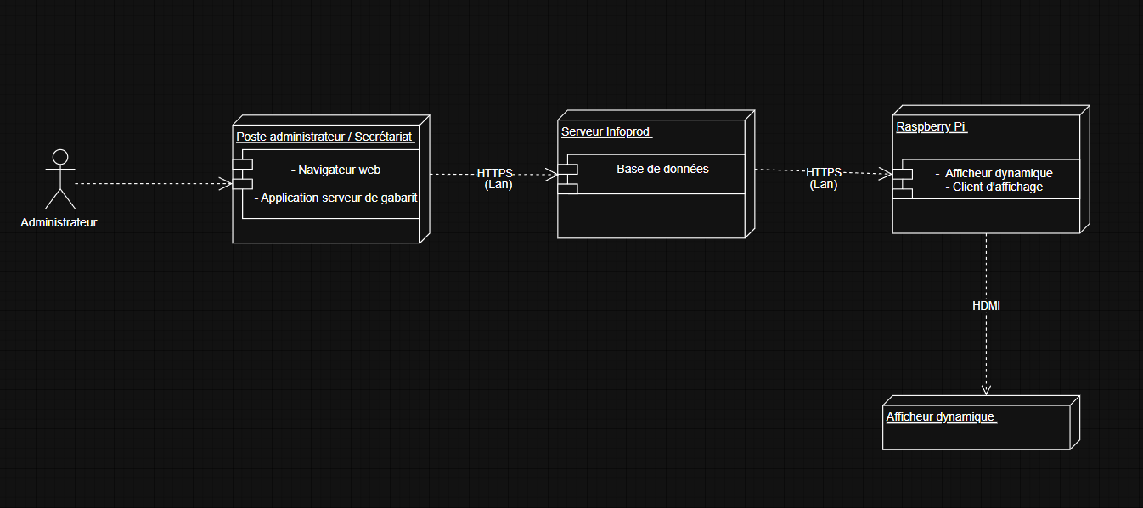
Diagramme de déploiement
# Tâches à effectuer
Visualiser l'architecture
Aider à planifier l'installation
Vérifier que tous les composants nécessaires sont présents

Slide 5
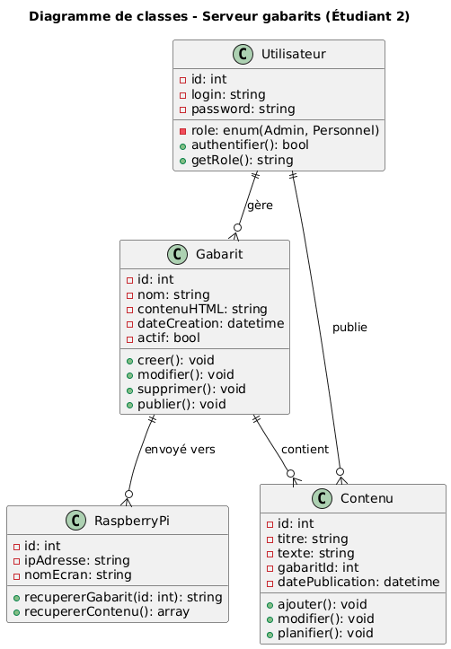
Diagramme de classe
Illustrer les relations entre les classes
Servir de fondation pour l’architecture logicielle

Slide 6
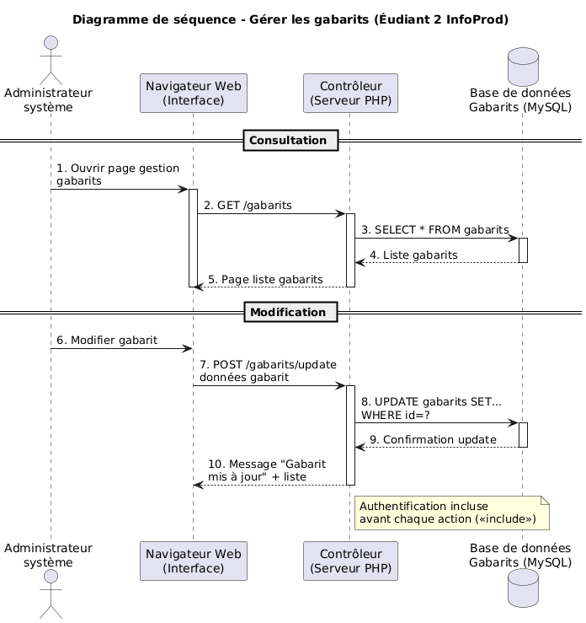
Diagramme de séquence
Montrer la succession
Aider à comprendre la logique

